Slide 1
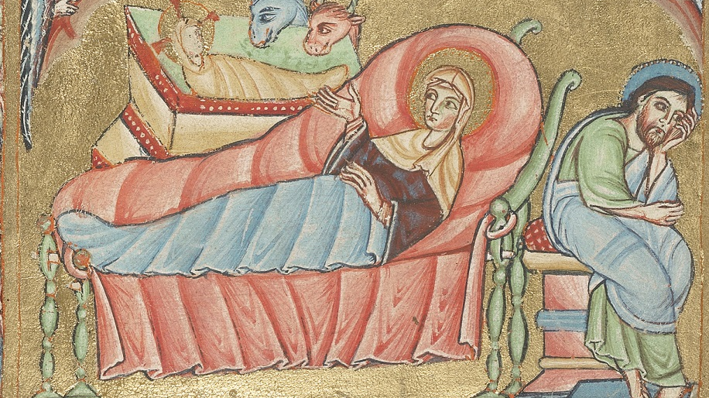
Nominativ s infinitivem
12.12. 2024
Narození Páně, Fulda – Mainz, Getty MS Ludwig II, fol. 18v; 2. pol. 11. stol.

Slide 2
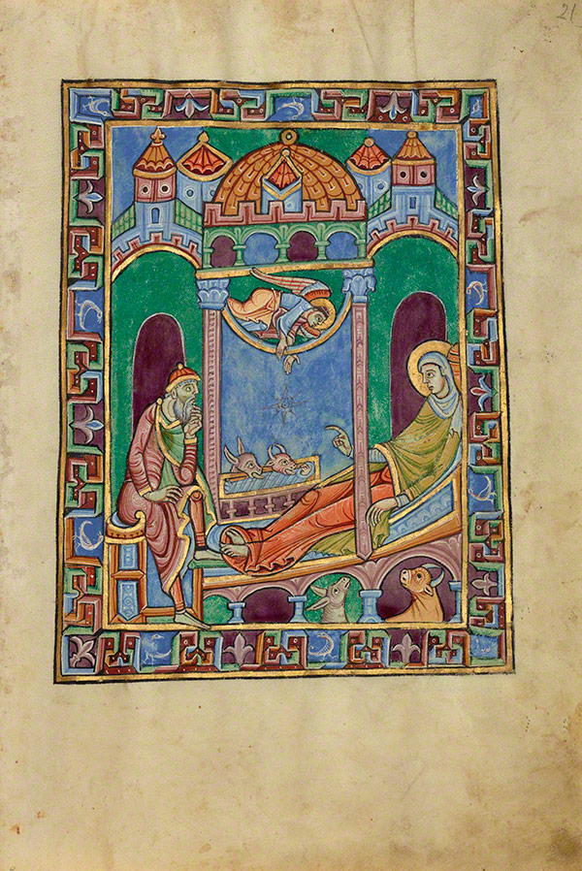
Nominativ s infinitivem
Vazba podobná akuzativu s infinitivem
Tvořena infinitivem a jménem v nominativu
Jméno v nominativu je vždy zároveň podmětem jak infinitivu, tak řídícího slovesa ve větě
Řídící sloveso ve větě je vždy v pasivu
Podmět může, ale nemusí být vyjádřený
Zdá se, že Josef hledá Ježíška.
Josephus videtur Iesum quaeri.
Žaltář sv. Albána, 1130, Dombibliothek Hildesheim.

Slide 3
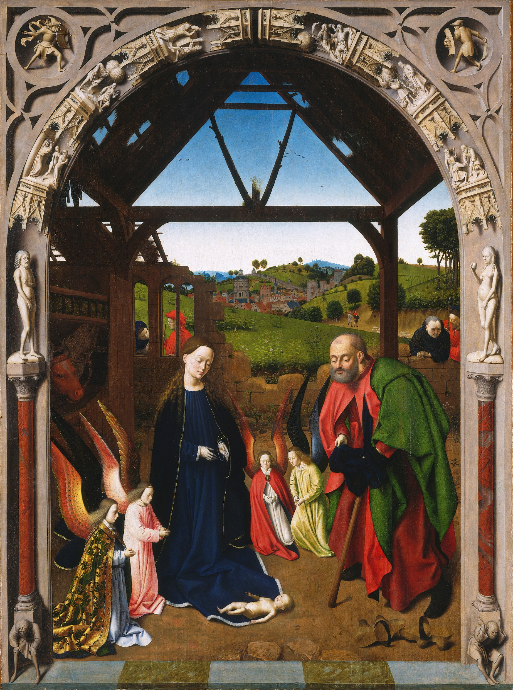
Kdy se nominativ s infinitivem používá?
Slovesa smyslového vnímání:
Videre (vidět; v nominativu s infinitivem se používá v pasivu s významem „zdát se“)
Audire (v pasivu: proslýchá se, že…), sentire….
Slovesa ústního a písemného projevu
Dicere, scribere, tradere, explicare, negare, cognoscere…
Slovesa vyjadřující myšlení, vědění a intelektuální aktivitu:
Putare, existimare,censere, intelligere…
Řídící slovesa jsou ve vazbě nominativu s infinitivem vždy v pasivu!
Traduje se, že Marie omylem upustila dítko.
Maria traditur infantem casu dimittere.
Petrus Christus, Narození Páně, cca 1430.

Slide 4
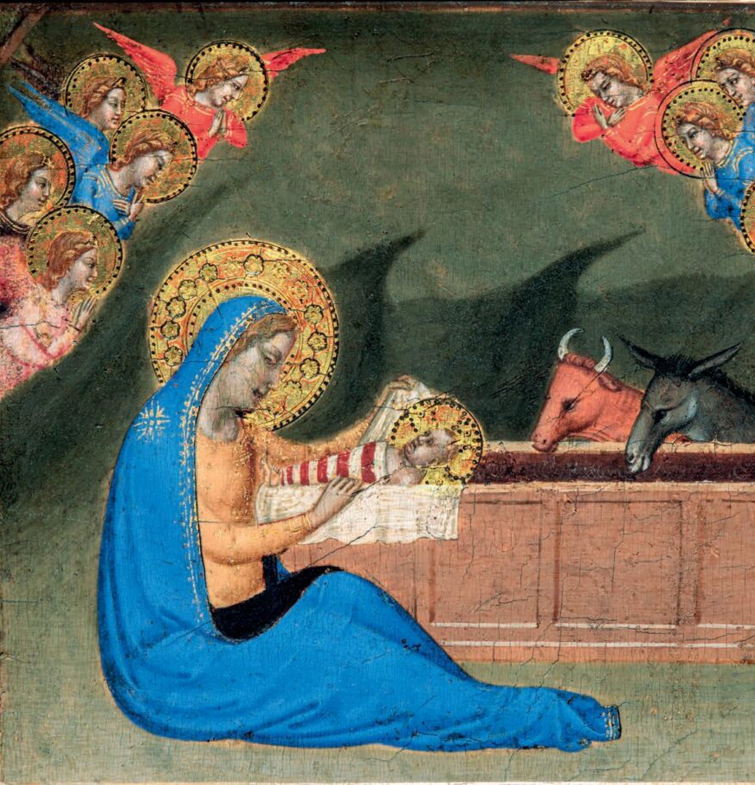
Překlad nominativu s infinitivem
V češtině neexistuje podobná vazba
Překládá se obvykle slovesem ve 3. osobě singuláru se zvratným zájmenem se a vedlejší větou s „že“
V latině je vazba nominativu s infinitivem osobní, tedy vždy vázaná na konkrétní osobu, zatímco čeština vyjadřuje podobné věty neosobně:
→Videor, videmur, videntur… = zdá se (NE já se zdám, my se zdáme)
→ Traderis, traduntur, traditur… = říká se ( NE ty jsi říkán, oni jsou říkáni)
Podmět často není vyjádřen – vyjadřuje ho osoba určitého slovesa:
Videor (1. os. sg.)= já
traditur (3. os. sg.)= on
Dicimur (1. os. pl.) = my
Bertoldo Daddi, Narození páně, cca 1330

Slide 5
Příklad: Amici mei dicuntur omnia bene intelligere.
Vyhledáme určité sloveso a jeho podmět:
Dicuntur (určité sloveso)
Amici mei (podmět)
Určité sloveso přeložíme zvratným slovesem ve 3. osobě sg. A přidáme „že“:
Dicuntur
Říká se, že…
Latinský nominativ se stane podmětem věty vedlejší s „že“:
Amici mei
Říká se, že moji přátelé
Latinský infinitiv přeložíme jako přísudek věty s „že“ v náležitém čase:
Intelligere
Říká se, že moji přátelé rozumí
Přeložíme zbylé větné členy:
Omnia bene
Říká se, že moji přátelé všemu dobře rozumí.

Slide 6
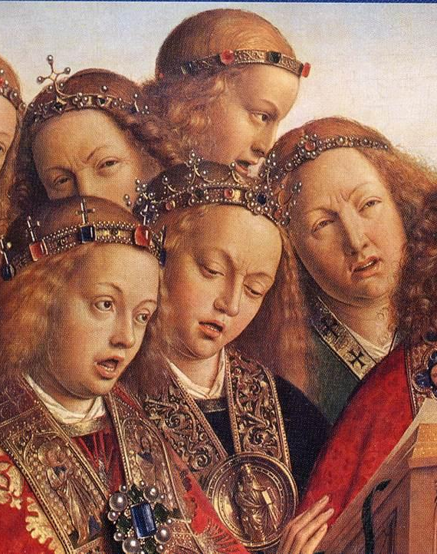
Časy infinitivů ve vazbě nominativu s infinitivem
Mohou se vyskytovat všechny latinské infinitivy
Participia futura aktiva a perfekta pasiva se shodují s podmětem v pádu, rodě a čísle (jsou tedy v nominativu)
Podobně jako u akuzativu s infinitivem vyjadřují předčasnost, současnost či následnost vzhledem k ději určitého slovesa:
Inf. prézenta aktiva: Angeli cantare dicuntur. Říká se, že andělé zpívají.
Inf. prézenta pasiva: Angeli cantari dicuntur. Říká se, že andělé jsou opěvováni.
Inf. perfekta aktiva: Angeli cantavisse dicuntur. Říká se, že andělé zpívali.
Inf. perfekta pasiva: Angeli cantati esse dicuntur. Říká se, že andělé byli opěvováni.
Inf. futura aktiva: Angeli cantaturi esse dicuntur. Říká se, že andělé budou zpívat.
Inf. futura pasiva: Angeli cantatum iri dicuntur. Říká se, že andělé budou opěvováni.
Jan van Eyck, Gentský oltář, 1427-1429

